Slide 1
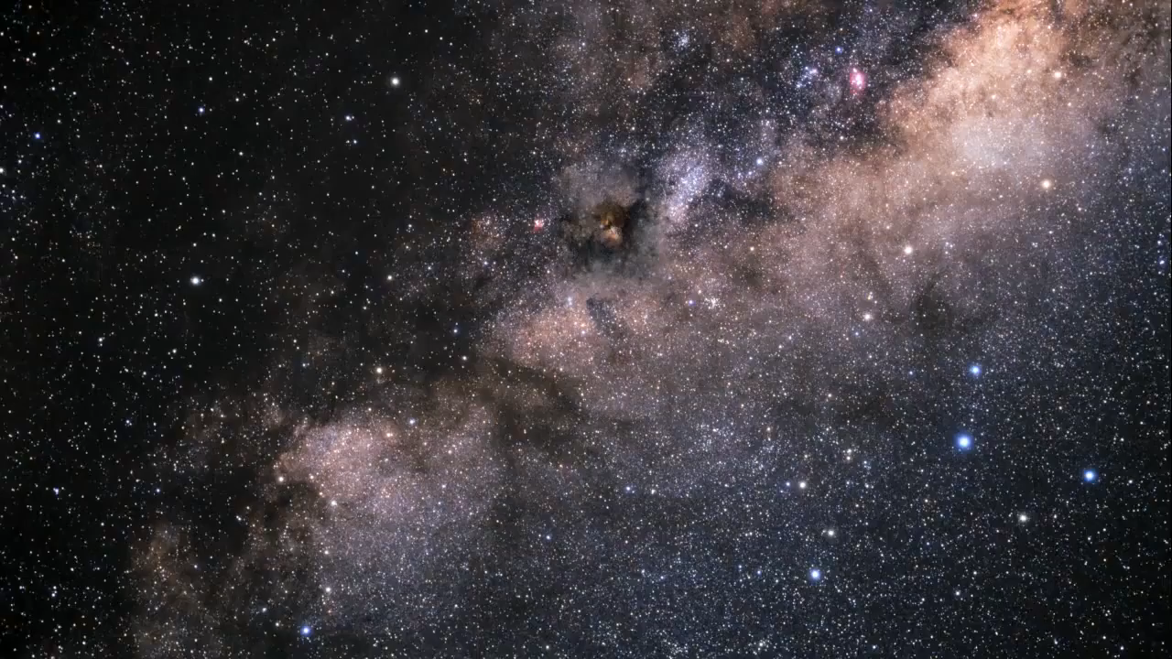
M17 - Omega Nebel

Slide 2
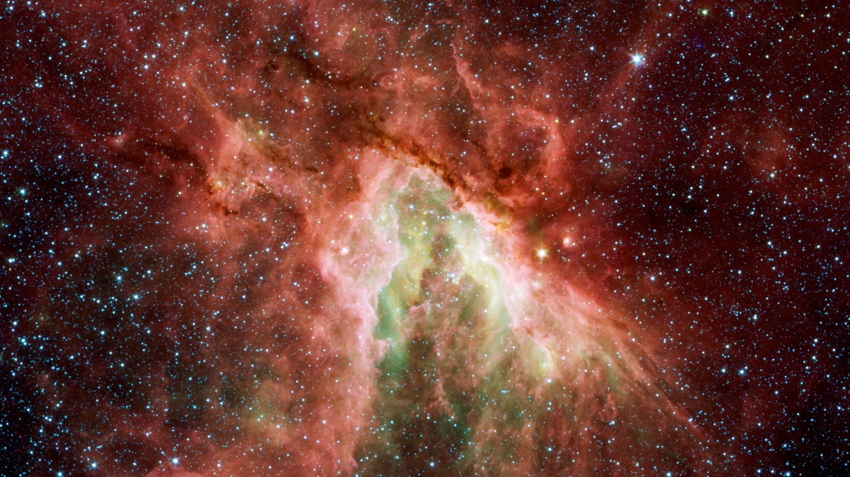
Den Gasen auf der Spur - Molekülspektroskopie mit dem SOFIA Observatorium
Dr. Markus Röllig
Universität zu Köln

Slide 4
Sternentstehung und das Interstellare Medium

Slide 5
Eine Molekülwolke kollabiert
Druck ~ T
Gravitation ~ M/R²

Slide 6
Eine Molekülwolke kollabiert
Gravitation=Druck
stabil
Gravitation>Druck
kollabiert
Gravitation<Druck
zerstreut

Slide 7
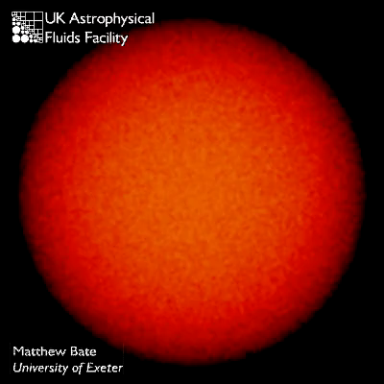
Notes:
The calculation models the collapse and fragmentation of a 500 solar mass molecular cloud that is 0.8 pc in diameter (approximately 2.6 light-years). At the initial temperature of 10 K with a mean molecular weight of 2.46, this results in an thermal Jeans mass of 1 solar mass. The free-fall time of the cloud is 190,000 years and the simulation covers 285,000 years.
The cloud is given an initial supersonic `turbulent' velocity field in the same manner as Ostriker, Stone & Gammie (2001). We generate a divergence-free random Gaussian velocity field with a power spectrum P(k) \propto k⁻⁴, where k is the wave-number. In three-dimensions, this results in a velocity dispersion that varies with distance, lambda, as sigma(lambda) \propto lambda^{1/2} in agreement with the observed Larson scaling relations for molecular clouds (Larson 1981). This power spectrum is slighly steeper than the Kolmogorov spectrum, P(k)\propto k^{11/3}. Rather, it matches the amplitude scaling of Burgers supersonic turbulence associated with an ensemble of shocks (but differs from Burgers turbulence in that the initial phases are uncorrelated).
The calculation was performed using a parallel three-dimensional smoothed particle hydrodynamics (SPH) code with 35 million particles on the United Kingdom Astrophysical Fluids Facility (UKAFF). It took approximately 100,000 CPU hours running on up to 16 processors. The SPH code was parallelised using OpenMP by M. Bate. The code uses sink particles (Bate, Bonnell & Price 1995) to model condensed objects (i.e. the stars and brown dwarfs). Sink particles are point masses that accrete bound gas that comes within a specified radius of them. This accretion radius is to set 5 AU. Binary systems are followed to separations as small as 1 AU.

Slide 8
Gravitativer Kollaps
verwandelt Gas sehr
effizient in Sterne
VIEL ZU EFFIZIENT

Slide 9
Sternentstehung – animiert und verhindert

Slide 10
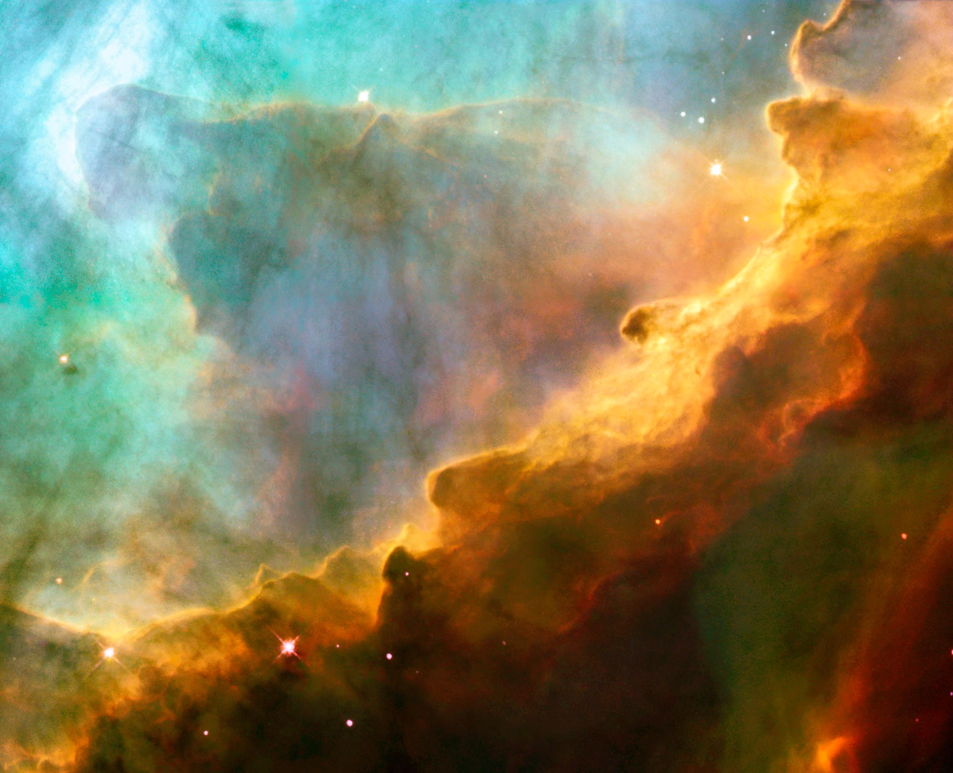
Hubbles Blick auf M17
Heißes Wasserstoffgas (blau) expandiert
UV Strahlung
Credit: NASA, ESA, J. Hester (ASU)
Notes:
M17: A Hubble Close-Up
Explanation: Sculpted by stellar winds and radiation, these fantastic, undulating shapes lie within the stellar nursery known as M17, the Omega Nebula, some 5,500 light-years away in the nebula-rich constellation Sagittarius. The lumpy features in the dense cold gas and dust are illuminated by stars off the upper left of the image and may themselves represent sites of future star formation. Colors in the fog of surrounding hotter material indicate M17's chemical make up. The predominately green glow corresponds to abundant hydrogen, with trace sulfur and oxygen atoms contributing red and blue hues. The picture spans about 3 light-years and was released to celebrate the thirteenth year of the Hubble Space Telescope's cosmic voyage of exploration.

Slide 11
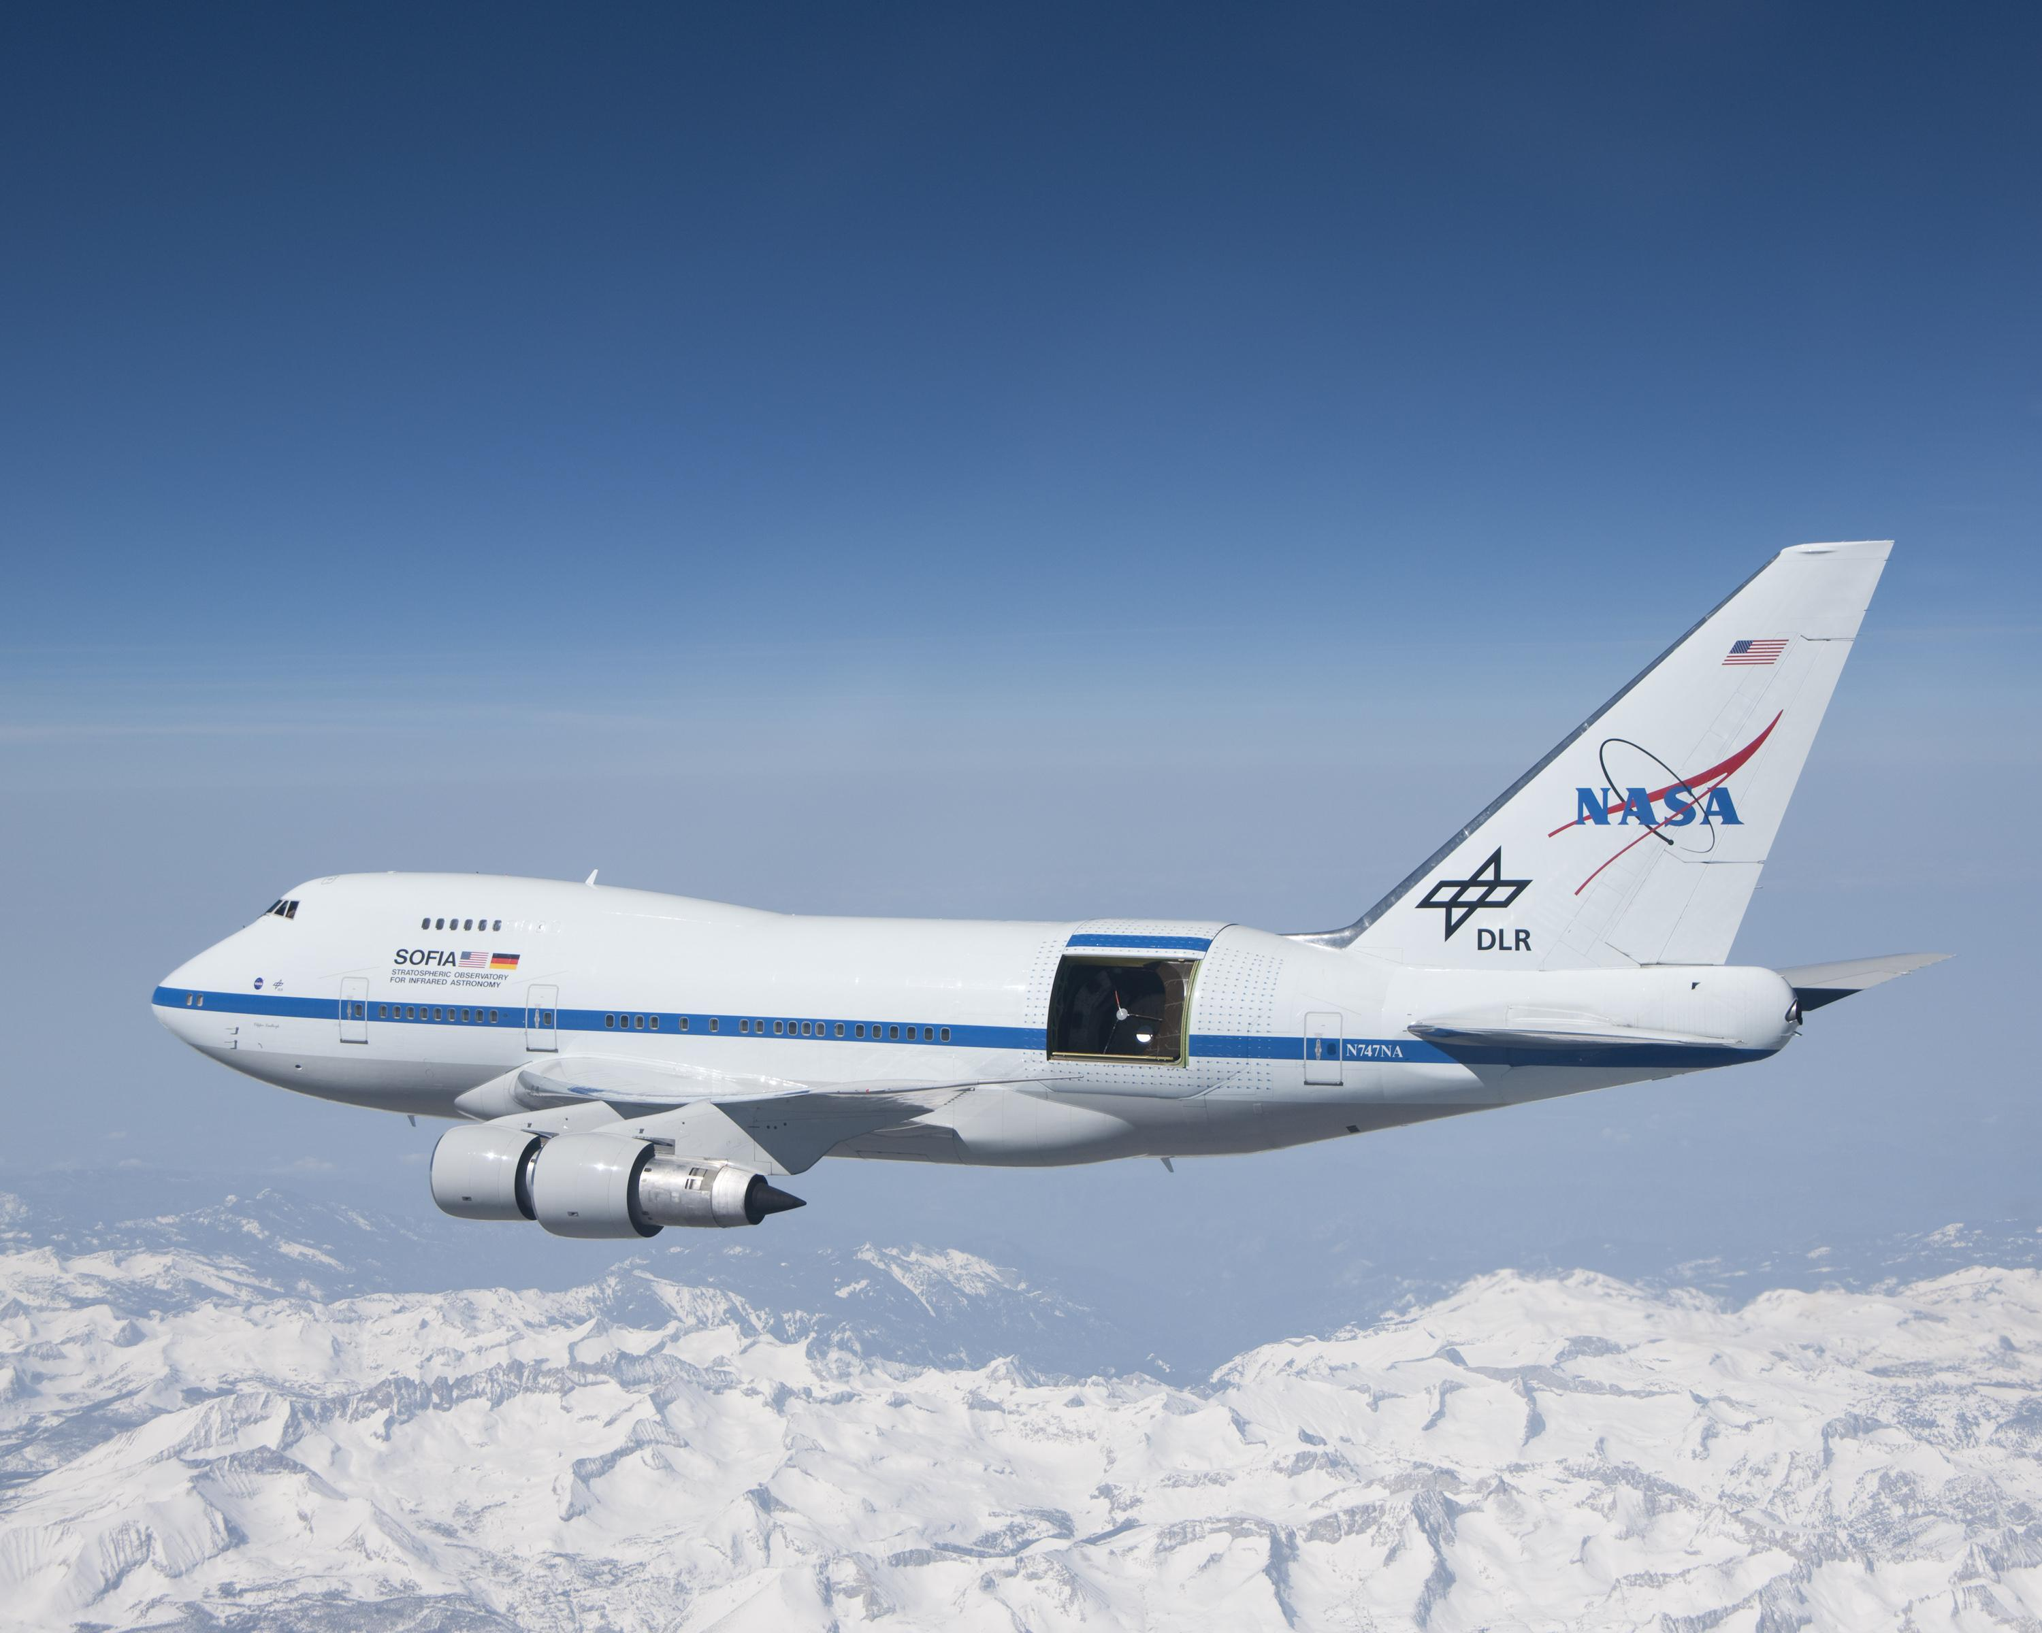

Slide 12
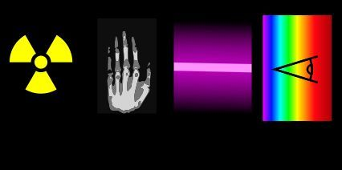
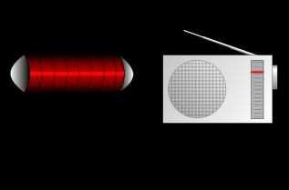
Molekülspektroskopie – was ist das
Klassische astronomische Beobachtungen detektieren „Licht“ astronomischer Objekte.
Licht ist eine elektro-magnetische Welle
Eine Eigenschaft von Wellen ist deren Frequenz bzw. Wellenlänge.
Gamma Röntgen UV optisch
IR
Mikrowelle Radio
hohe Energie geringe Energie

Slide 13
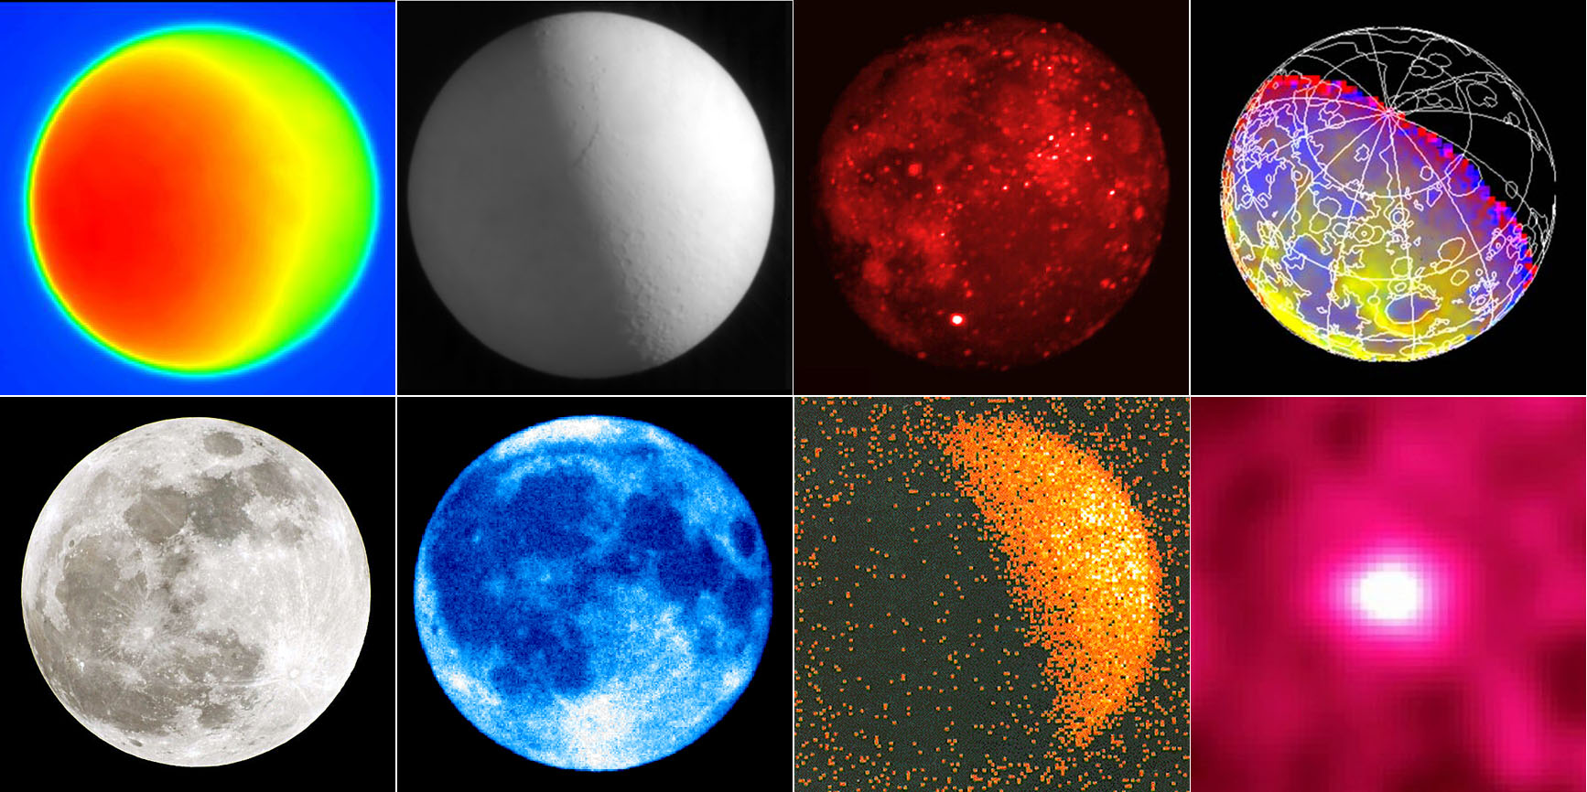
Multi-Wellenlängenastronomie
Radio Submillimeter Mid-infrarot Nah-infrarot
Optisch ultraviolet Röntgen Gammastrahlung
Credits (top): NRAO-VLA/U. of British Columbia, Mike Kozubel/MSX Project/NASA-Galileo. Bottom: Bob King/Southwest Research Institute/NASA-ROSAT/Dave Thompson-NASA-GFSC
Notes:
The wavelengths are as follows: Top row from left: Moon in radio waves, submillimeter light, mid-infrared, near-infrared. Bottom row: Visual, ultraviolet, X-rays and gamma rays.

Slide 14
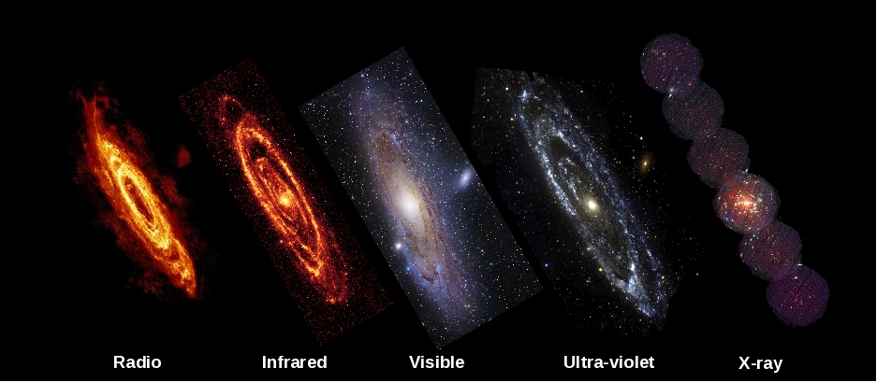
Multi-Wellenlängenastronomie
Image credits: Radio:WSRT/R. Braun; Infrared:NASA/Spitzer/K. Gordon; Visible: Robert Gendler; Ultraviolet: NASA/GALEX; X-ray: ESA/XMM/W. Pietsch
Notes:
The wavelengths are as follows: Top row from left: Moon in radio waves, submillimeter light, mid-infrared, near-infrared. Bottom row: Visual, ultraviolet, X-rays and gamma rays.

Slide 15
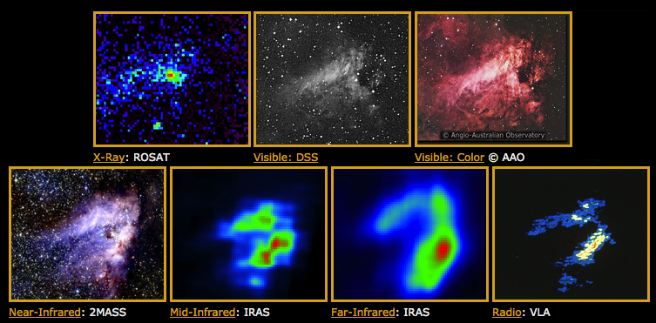
Multi-Wellenlängenastronomie
Notes:
Images credit: ROSAT, Digitized Sky Survey, Anglo-Australian Observatory, 2MASS, IRAS, and VLA, all courtesy of IPAC/Caltech/CoolCosmos, via http://coolcosmos.ipac.caltech.edu/cosmic_classroom/multiwavelength_astronomy/multiwavelength_museum/m17.html.

Slide 16
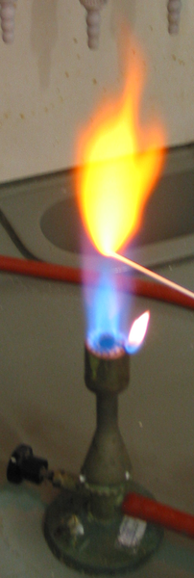
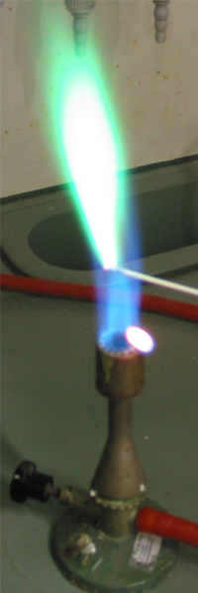


Absorption und Emission
Führt man Atomen Energie zu, strahlen sie diese bei charakteristischen Wellenlängen wieder ab.
Jedes Element hat seinen ganz charakteristischen, spektralen Fingerabdruck.
Natrium
Kupfer

Slide 17
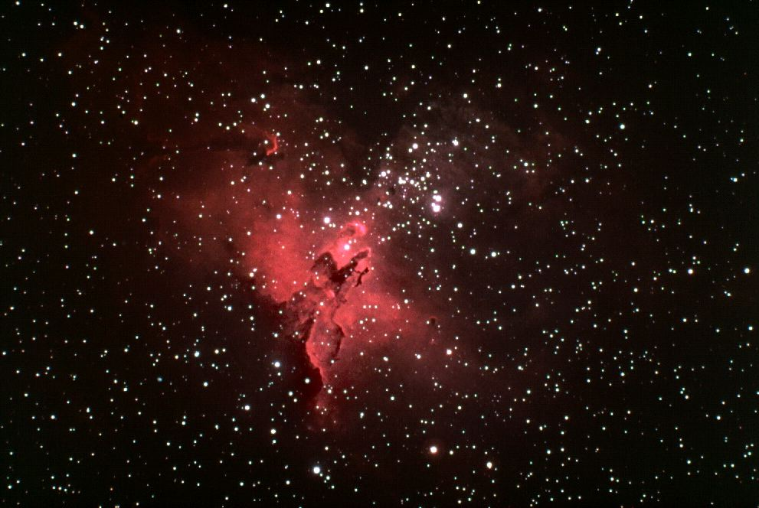


Emissionsspektren
Wasserstoff
das rot leuchtende Gas ist eine HII Region (heißes, ionisiertes Wasserstoffgas)
M16
Adler-Nebel

Slide 18

Quantenmechanik

Slide 19
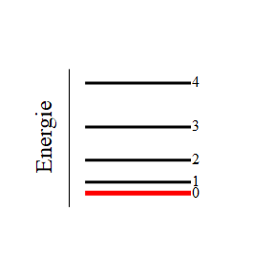
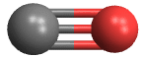

Quantenmechanik
Teilchen (Atome und Moleküle) können nur bestimmte (innere) Energiezustände annehmen
Energiezustand z.B: Rotation oder Vibration

Slide 20
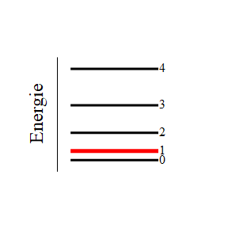
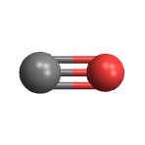
Quantenmechanik
Teilchen (Atome und Moleküle) können nur bestimmte (innere) Energiezustände annehmen
Energiezustand z.B: Rotation oder Vibration

Slide 21
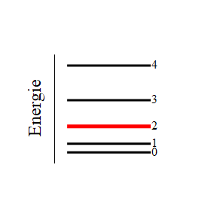
Quantenmechanik
Teilchen (Atome und Moleküle) können nur bestimmte (innere) Energiezustände annehmen
Energiezustand z.B: Rotation oder Vibration

Slide 22
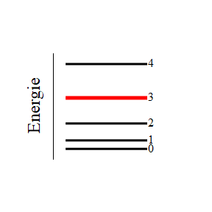
Quantenmechanik
Teilchen (Atome und Moleküle) können nur bestimmte (innere) Energiezustände annehmen
Energiezustand z.B: Rotation oder Vibration

Slide 23
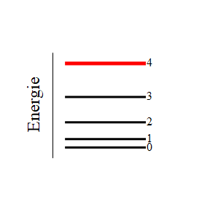
Quantenmechanik
Teilchen (Atome und Moleküle) können nur bestimmte (innere) Energiezustände annehmen
Energiezustand z.B: Rotation oder Vibration

Slide 24
Quantenmechanik
Um zu einem höheren Energiezustand zu wechseln muss ein Molekül exakt die Differenz-Energie aufnehmen.
ΔE

Slide 25
Quantenmechanik
Wenn die Strahlung nicht die passende Energie (also Frequenz oder Wellenlänge) hat, dann kann das Molekül sie nicht aufnehmen.
Niedrige Energie
Mittlere Energie
Hohe Energie

Slide 26
Quantenmechanik
Wenn die Strahlung nicht die passende Energie (also Frequenz oder Wellenlänge) hat, dann kann das Molekül sie nicht aufnehmen.
Niedrige Energie
Mittlere Energie
Hohe Energie
Das Medium ist transparent für diese Wellenlänge
Das Medium ist intransparent für diese Wellenlänge
Das Medium ist transparent für diese Wellenlänge

Slide 27
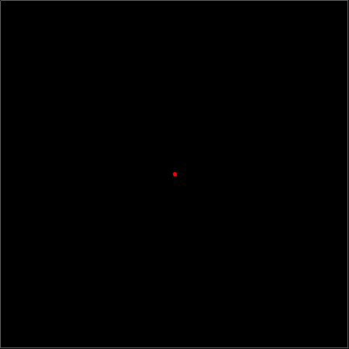
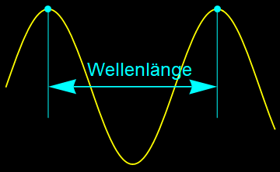
Wellenlänge und der Dopplereffekt

Slide 28
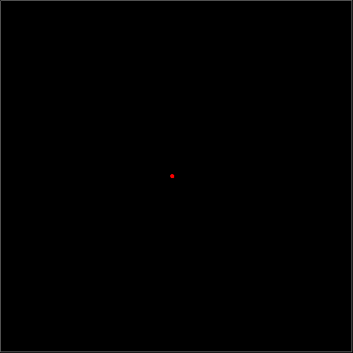
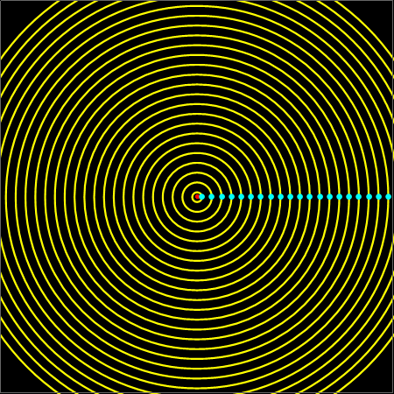

Wellenlänge und der Dopplereffekt

Slide 29
Wellenlänge und der Dopplereffekt
Der Dopplereffekt verschiebt die Wellenlänge einer Welle zu
längeren Wellenlängen wenn sich der Sender und Empfänger entfernen. „Rotverschiebung“
kürzeren Wellenlängen wenn sich der Sender und Empfänger nähern. „Blauverschiebung“

Slide 30
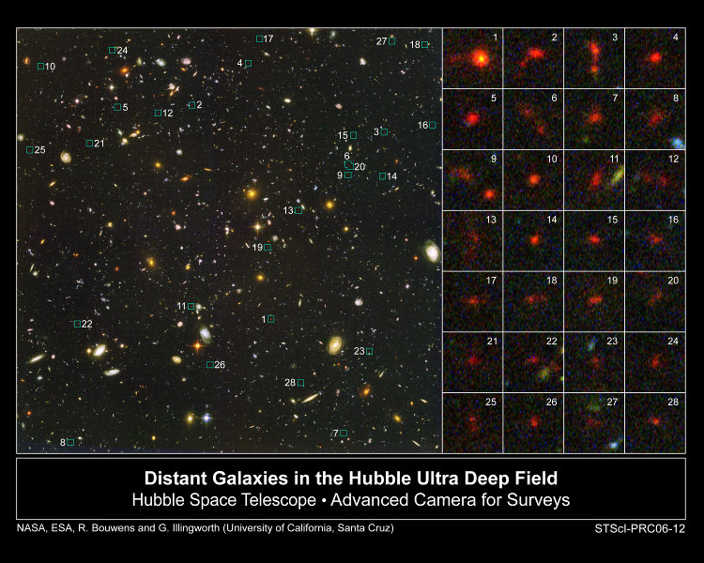
Das Licht all dieser Galaxien ist stark rotverschoben, da sie sich sehr schnell von uns entfernen

Slide 31
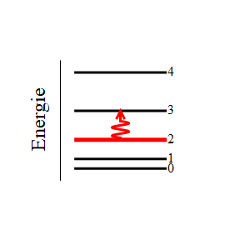
Was nicht passt …
Wenn die Strahlung nicht die passende Energie (also Frequenz oder Wellenlänge) hat, dann kann das Molekül sie nicht aufnehmen.
Aber …
Niedrige Energie
Mittlere Energie
Hohe Energie

Slide 32
Was nicht passt wird passend gemacht!
Wenn die Strahlung nicht die passende Energie (also Frequenz oder Wellenlänge) hat, dann kann das Molekül sie nicht aufnehmen.
Aber Dopplerverschiebung der Wellenlängen
Relativbewegung
Niedrige Energie
Mittlere Energie
Hohe Energie

Slide 33
Was nicht passt wird passend gemacht!
Wenn die Strahlung nicht die passende Energie (also Frequenz oder Wellenlänge) hat, dann kann das Molekül sie nicht aufnehmen.
Niedrige Energie
Mittlere Energie
Hohe Energie
Relativbewegung

Slide 34
Quantenmechanik
Um zu einem niedrigeren Energiezustand zu wechseln muss ein Molekül exakt die Differenz-Energie abgeben.
ΔE

Slide 35
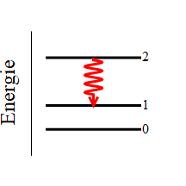
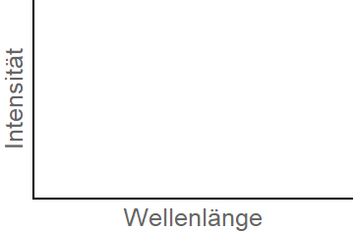
Viele Emissionen ergeben ein Spektrum
In einem Spektrum zählen wir im Prinzip die Zahl der Emissionen/Absorptionen.

Slide 36
Viele Emissionen ergeben ein Spektrum
Die Intensität wird damit auch zu einem Maß für die Häufigkeit („Säulendichte“).

Slide 37
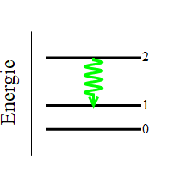
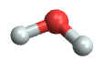

Viele Emissionen ergeben ein Spektrum
Die Intensität wird damit auch zu einem Maß für chemische Zusammensetzung!.
H₂O CO

Slide 38
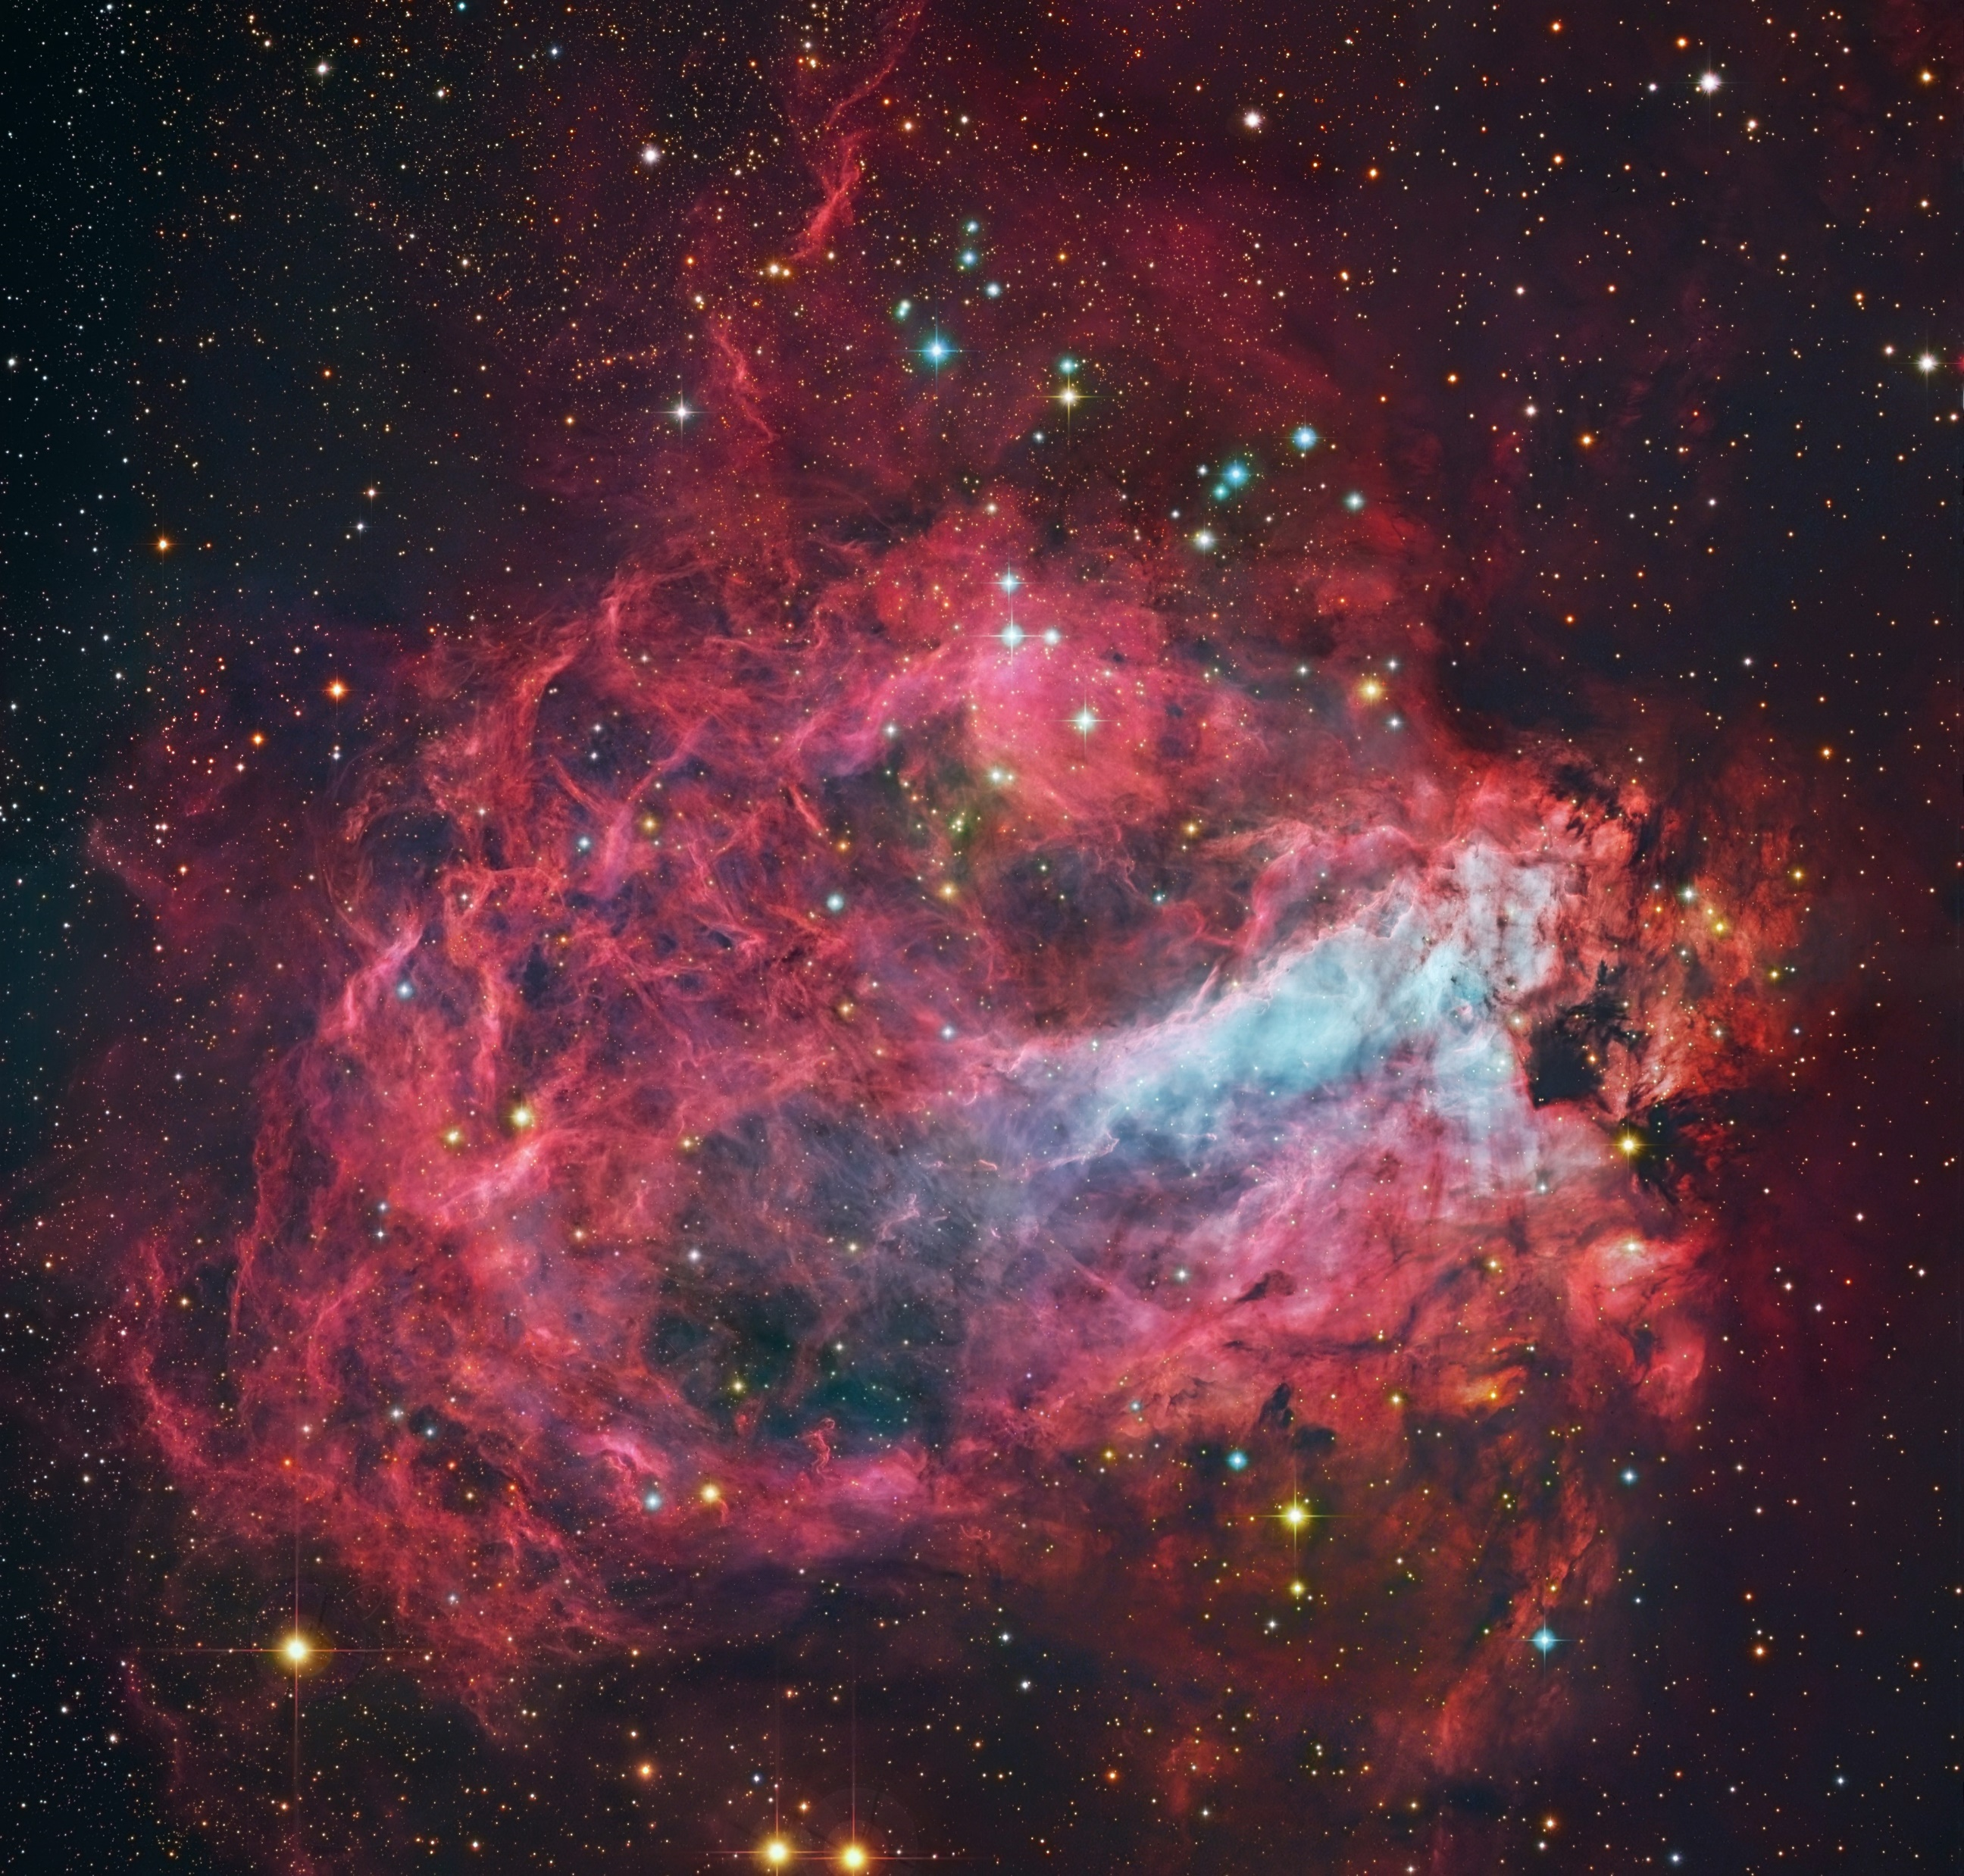
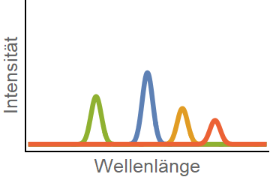
Viele Emissionen ergeben ein Spektrum

Slide 39
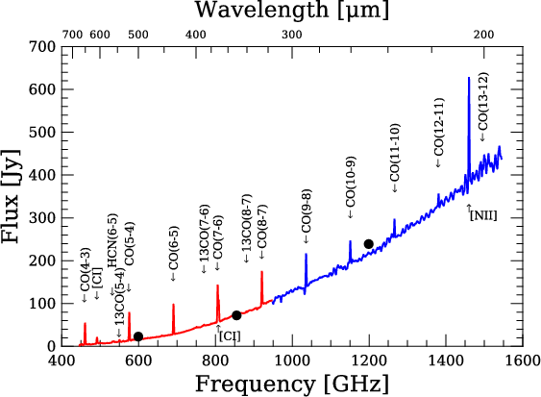
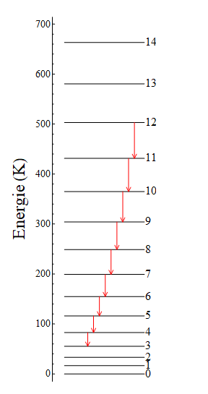
Spetroskopie in der Astronomie
Damit lassen sich hervorragend Moleküle im Weltall identifizieren!
CO
Rotationsübergänge
In M82
Panuzzo et al. 2010

Slide 40
Beispiel: Sternentstehung in Orion
Source: E. Bergin (Univ. of Michigan)

Slide 41
Beispiel: Sternentstehung in Orion
Wang et al. 2011
Notes:
HIFI spectra of two methanol bands in band 1a (521.7–525.6 GHz; upper panel) and 4b (1056.1–1065.6 GHz; lower panel). Red number 1-42 label isolated methanol transitions, which are also listed in Table 1. Blue texts label transitions from other molecules and the methanol transitions which are blended. Green texts and “B” label the methanol lines which are blended with different parity states. “U” labels two unidentified lines.
https://www.aanda.org/articles/aa/full_html/2011/03/aa15079-10/aa15079-10.html

Slide 42
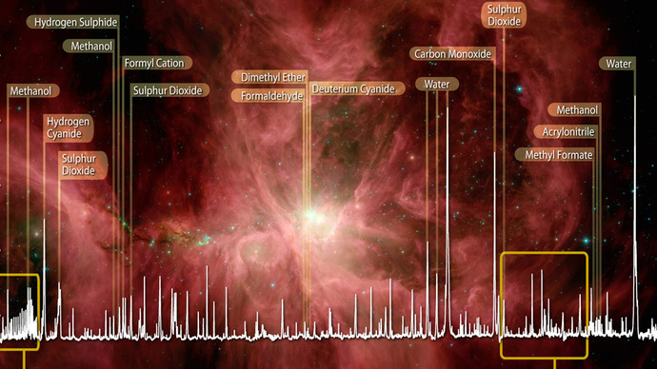
Beispiel: Sternentstehung in Orion
Credits: ESA, HEXOS and the HIFI Consortium
Notes:
HIFI spectra of two methanol bands in band 1a (521.7–525.6 GHz; upper panel) and 4b (1056.1–1065.6 GHz; lower panel). Red number 1-42 label isolated methanol transitions, which are also listed in Table 1. Blue texts label transitions from other molecules and the methanol transitions which are blended. Green texts and “B” label the methanol lines which are blended with different parity states. “U” labels two unidentified lines.
https://www.aanda.org/articles/aa/full_html/2011/03/aa15079-10/aa15079-10.html

Slide 43
Kompliziert, kompliziert,…
Die schiere Menge der verschiedenen Emissionslinien macht die Analyse bereits zu einem sehr komplexen Problem.
Bisher sind bereits über 200 verschiedene Spezies im interstellaren Raum identifiziert worden.
Es ist leider noch komplizierter…

Slide 44
Dick, ….
Wenn wir die Häufigkeit der Teilchen in der Molekülwolke kennen, können wir aus ihrer Emission die Tiefe der Wolke abschätzen. Es sei denn…

Slide 45
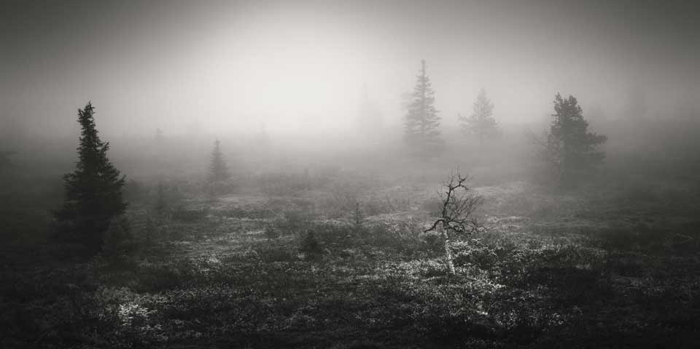

…man kann nicht beliebig tief hineinschauen.

Slide 46
Credit: NASA, ESA, J. Hester (ASU)

Slide 47
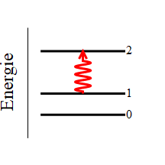
Dick, …. optisch dick
max
Unsichtbar sichtbar

Slide 48
Dick, …. optisch dick, aber es gibt einen Trick!
1 : 3
max
Unsichtbar sichtbar
z.B.: [¹²C ]: [¹³C] = 66:1

Slide 49
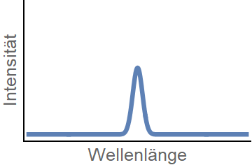
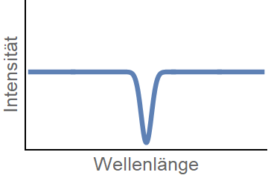
Emission und Absorption
Emission
Heller Hintergrund
Absorption

Slide 50
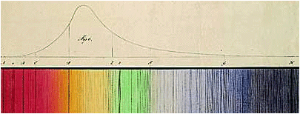
Beispiel: Fraunhoferlinien im Sonnenspektrum

Slide 51
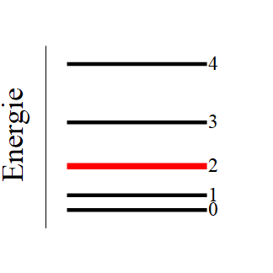
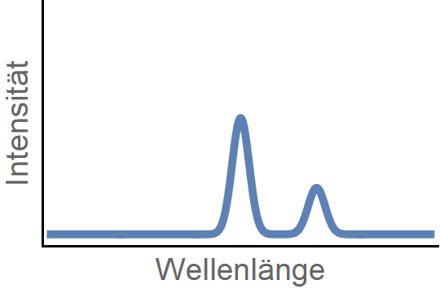
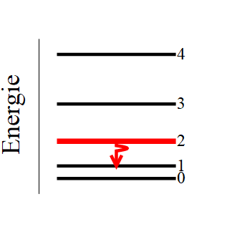
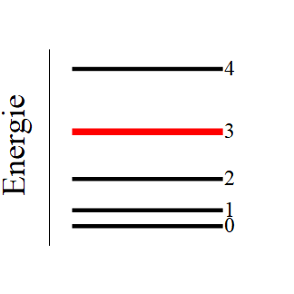
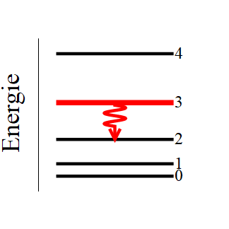
Anregend….
Kalte Wolke
Warme Wolke
w
k

Slide 52
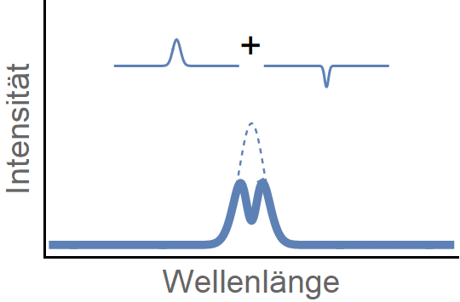
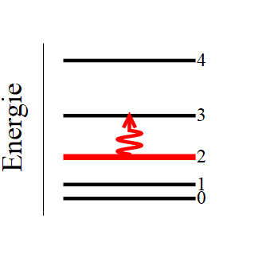
Anregend….
Warme Wolke
Kalte Wolke

Slide 53
Anregend….
Kalte Wolke
Warme Wolke
Warme Wolke
Kalte Wolke

Slide 54
Spektrale vs. Bolometrische Beobachtung
Spektrale (Farb-) Information liefert Helligkeit je Wellenlänge
Bolometrische Beobachtung liefert gesamte Helligkeit
7+9+11+6+9+11+8+5=66
VORTEIL: viel sensitiver!
11
11
9
9
7
8
6
5

Slide 55


Spektrale vs. Bolometrische Beobachtung
Spektrale (Farb-) Information liefert
Bewegungsrichtung
Bolometrische Beobachtung liefert gesamte Helligkeit
Photo by Robin Pierre on Unsplash

Slide 56
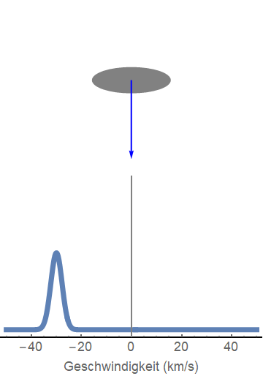
Spektroskopische Beobachtungen
Wir kennen die Wellenlänge genau, die einige Moleküle aussenden.
Verschiebungen der Wellenlänge geben uns Informationen über die Dynamik der Moleküle und der Molekülwolken.

Slide 57
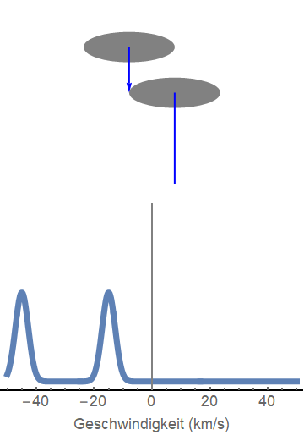
Spektroskopische Beobachtungen
Wir kennen die Wellenlänge genau, die einige Moleküle aussenden.
Verschiebungen der Wellenlänge geben uns Informationen über die Dynamik der Moleküle und der Molekülwolken.
Komplexe Strukturen spiegeln sich in ihrer spektralen Emission wieder.

Slide 58
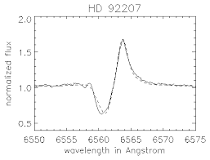
Beispiel: Expandiere Sternhüllen – P Cygni
C
D
D
D
B
C
C
A
B
B
A

Slide 59

Beispiel: Kollaps einer Wolke
Auch der Kollaps einer Wolke zeigt ein typisches Muster. Andere Beispiele sind:
Rotation
Kollisionen
Schockwellen

Slide 60



Spektroskopische Beobachtungen
40 K
50 K
30 K
Gestrichelte Linien: Spektrum falls man die Wolken einzeln beobachten würde.

Slide 61
M17
~5000 Lichtjahre entfernt
HII Region
Heißes Wasserstoffgas
Molekülwolke - PDR
Molekülwolke - PDR
Viele junge heiße Sterne

Slide 62


Slide 63
SOFIA Beobachtung:
Karte der Emission von C⁺

Slide 65

SOFIA Beobachtung:
Karte der Emission von
Neutralem Kohlenstoff

Slide 66
SOFIA Beobachtung:
Karte der Emission von C⁺

Slide 67

SOFIA Beobachtung:
Karte der Emission von
Kohlenstoffmonoxid

Slide 68
SOFIA Beobachtung:
Karte der Emission von
Ionisiertem Kohlenstoff

Slide 69


So stark müsste die Intensität EIGENTLICH sein!
¹³C⁺ Isotope
Beobachtete Intensität

Slide 70
Da fehlt doch was…
Die Intensität des Kohlenstoff-Ions ¹²C⁺ zeigt, dass mehrere Wolken-Komponenten an der Abstrahlung beteiligt sind. → nicht verwunderlich. M17 hat eine komplexe Struktur.
Die Intensität des Kohlenstoff-Isotops ¹³C⁺ zeigt aber, dass uns ein großer Teil der tatsächlich ausgestrahlten Intensität nicht erreicht.

Slide 71

M17 – Ein neues Bild
250 K
250 K
250 K
250 K
40 K
40 K
40 K
40 K
40 K
40 K
40 K
Guevara, PhD 2019

Slide 72

OK – komplex, aber ist das etwas Besonderes?
M17

Slide 73

M17

Slide 74
Alternative Erklärung
Kalten Wolken gehören zu M17.
Komplexe Geometrische Konfiguration könnte das Spektrum evtl. auch erklären.
Abgeschirmt vor den Sternen
Im Vordergrund
aber
Warum kalt?
Darf nicht zu kompliziert sein, da wir so etwas oft beobachten!

Slide 75
Die Beobachtungen sind ein Rätsel
THEORIE
Molekülwolken sind entlang der Spiralarme angesiedelt
Sternentstehung
Der Raum zwischen den Wolken und den Spiralarmen ist angefüllt mit diffusem Gas
Sehr geringe Dichten < 100 Teilchen/cm⁻³
Sehr geringe Säulendichten
Warm/heiß (70-5000 Kelvin)
Ionisierter Kohlenstoff emittiert anstatt zu absorbieren
BEOBACHTUNG
Zwischen uns und M17 befinden sich Gaswolken die Strahlung von C⁺ absorbieren:
‚Hohe Dichten‘ ~ 10000 Teilchen/cm⁻³
Hohen Säulendichten (ausgedehnt)
Kalt (40 Kelvin)
Wie weit im Vordergrund von M17 ?
Die dürfte es da nicht geben!
In kalten Dichten Wolken wird aus C⁺ → C
Wenn es C+ gibt sollte die Wolke viel wärmer sein.
Evtl. Heizung durch Röntgen- oder Kosmische Strahlung?

Slide 76
aber Rätsel sind gut, denn
Schritt für Schritt entschlüsseln wir das Bild des Kosmos.
Beobachtungen mit SOFIA helfen uns dabei die Galaxie immer besser zu verstehen.
Damit verstehen wir auch immer besser wie die Sonne und unsere Planeten entstehen konnten.
Wir lernen immer besser, unter welchen Bedingungen Leben entstehen konnte.

Slide 77
Gar nicht Post-Faktisch
Wie stellt sich die Wissenschaft ständig selbst in Frage.
Wieso „wissen“ wir eigentlich was wir „wissen“?
Gibt es unnützes Wissen?

Slide 78
The illustrated guide to a PhD – Matt Might

Slide 87
PhD

Slide 89
PhD

Slide 90
Vielen Dank für Ihre Aufmerksamkeit

Slide 93
Notes:
Images credit: ROSAT, Digitized Sky Survey, Anglo-Australian Observatory, 2MASS, IRAS, and VLA, all courtesy of IPAC/Caltech/CoolCosmos, via http://coolcosmos.ipac.caltech.edu/cosmic_classroom/multiwavelength_astronomy/multiwavelength_museum/m17.html.

Slide 94
M17
3.6µm
8µm
70µm
Notes:
Ramírez-Tannus et al. 2017
Left: NIR colour composite image of M17 based on 2MASS data: J (blue), H (green), and K (red). Our X-shooter targets are labelled: in black we show the objects that have no indication of a disk, in green the objects that show NIR excess only longward of 3 μm in the photometry (points to a dusty disk), in blue the objects with emission lines in the X-shooter spectrum and NIR excess (identifying them as mYSOs), and in red the post-AGB star B358; B311 is associated with the bow shock M17-S1 (Povich et al. 2008). The central cluster NGC 6618 includes several dozen OB-type stars that ionise the surrounding region. At the western edge of the H ii region several massive YSOs were identified. Apparently, massive star formation is continuing in the irradiated molecular cloud. Right: mid-infrared colour composite image of M17 based on Spitzer and Herschel: IRAC1 – 3.6 μm (blue), IRAC4 – 8.0 μm (green), and PACS – 70 μm (red). Here the distribution of the heated dust (blue) becomes apparent along with the PAH emission within the H ii region (green).

